Slide 1
Стиль руководства и типы руководителей

Slide 2
Цель: познакомить студентов со стилями управления и типами руководителей
Задачи:
рассмотреть стили управления
рассмотреть типы руководителей
сравнить разные стили управления и типы руководителей

Slide 3
План
Понятие стиля управления организацией;
Стили управления организацией;
Модель Фидлера;
Теория жизненного цикла;
Факторы формирования стиля управления

Slide 4
ЗНАЧЕНИЕ Слова “стиль”
Слово является греческого происхождения. Первоначально оно означало стержень для писания на восковой доске, а позднее употреблялось в значении “почерк”.
Стиль руководства – своего рода “почерк” в действиях менеджера.
Стиль руководства типичный вид поведения руководителя в отношении с подчиненными в процессе достижения поставленной цели.
Одной из составляющих функций управления является руководство.

Slide 5
Стиль руководства –
индивидуально-типические характеристики устойчивой системы методов, способов, приемов воздействия руководителя на коллектив с целью выполнения организационных задач и управленческих функций.
Это привычная манера поведения руководителя по отношению к подчиненным, чтобы оказать на них влияние и побудить их к достижению целей организации.

Slide 6
История
В 1964 году была опубликована книга профессора Массачусетского технологического института Дугласа Мак Грегора «Человеческая сторона предприятия». Д. Мак Грегор считает управление искусством строить человеческие отношения. Его труды по практическому управлению содержат утверждения о том, что подчиненные ведут себя, таким образом, как вынуждают их вести себя руководители.
Подчиненный любого ранга должен стараться отвечать требованиям своего руководства и выполнять возложенные на него задачи.

Slide 7
Руководитель по отношению к своим подчиненным может занять две позиции:
Согласно теории Х
Согласно теории Y

Slide 8
Основные положения «теории Х»:
«Теория Х» описывает такой тип руководителя, который стоит на позиции авторитарных методов управления, так как относится к своим подчиненным недоверчиво. Наиболее часто они выражают свое отношение следующим образом:
Люди изначально не любят трудиться и при любой возможности избегают работы.
У людей нет честолюбия, они боятся ответственности и предпочитают, чтобы ими руководили.
Больше всего люди хотят защищенности.
Чтобы заставить людей трудиться на достижение единой цели, необходимо применять различные методы принуждения, а также напоминать о возможности наказания

Slide 9
«Теория Х» сложилась в 60-е годы. Руководители, придерживающиеся подобной позиции по отношению к своим подчиненным, как правило, ограничивают:
степень их свободы,
автономии в организации,
стараются не допускать служащих к участию в управлении компанией.
Они стремятся упростить цели, разбить их на более мелкие, каждому подчиненному поставить отдельную задачу, что позволяет легко контролировать ее исполнение.

Slide 10
Основные положения «теории Y»:
Она описывает идеальную ситуацию, в которой взаимоотношения в коллективе складываются, как партнерские и становление коллектива проходит в идеальной среде.
Эта теория включает в себя следующие положения:
Труд – процесс естественный, он не является чем-то особенным для людей. Если условия благоприятные, то люди будут стремиться взять на себя ответственность за работу.
Если люди осознали цели, то они будут использовать самоуправление и самоконтроль и делать все возможное для достижения целей.
Награда за работу будет строго соответствовать тому, как выполнены стоящие перед коллективом задачи.
Способность к творческому решению проблем встречается часто, а интеллектуальный потенциал среднего человека используется лишь частично.

Slide 11

Руководитель демократичный, позволяющий подчиненным участвовать в принятии решений, поддерживающий делегирование полномочий и ответственности, ориентирован на положения «теории Y».

Slide 12
Стили управления организацией
Модель К. Левина
Основные стили руководства, которые выделил в своих исследованиях К. Левин:
авторитарный,
демократический,
либеральный.

Slide 13
Авторитарный стиль руководства
(автократический, директивный, административный)
Характеризуется:
чрезмерной централизацией власти руководителя,
самовластным решением всех вопросов, касающихся деятельности организации,
ограничением контактов с подчиненными.
Этот стиль свойственен решительным, властным, волевым людям, жестким по отношению к окружающим. Автократ «все знает сам» и не терпит возражений. Никому не доверяет, не ставит в известность о своих намерениях; отдает деловые, краткие распоряжения; запреты часто сопровождаются угрозами. Похвала и порицание работников крайне субъективны.
Эмоции подчиненных и коллег в расчет не принимаются. Дела в коллективе планируются заранее во всем их объеме, определяются лишь непосредственные цели для каждого работника. Голос руководителя является решающим.
Существуют разновидности авторитарного стиля: «эксплуататорский» и «благожелательный».

Slide 14
«Эксплуататорский» авторитарный стиль -
Руководитель единолично решает все вопросы, берет на себя ответственность за все, давая исполнителям только указания, что, как и когда делать, в качестве основной формы стимулирования использует наказание.
Сотрудники относятся к приказам руководителя безразлично или негативно, радуются любой его ошибке, находят в ней подтверждение своей правоты.

Slide 15
При более мягкой «благожелательной» разновидности авторитарного стиля
руководитель относится к подчиненным снисходительно, интересуется при принятии решений их мнением, но, несмотря на его обоснованность, может поступить по-своему.
Если это делается демонстративно, психологический климат ухудшается. Данный стиль руководства предоставляет подчиненным определенную самостоятельность, но в ограниченных пределах. Мотивирование страхом здесь присутствует, но оно минимально.

Slide 16
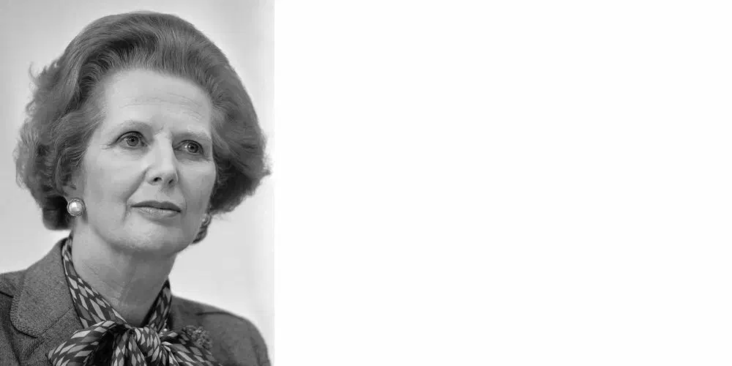
Премьер-министра Великобритании Маргарет Тэтчер прозвали «железной леди» в том числе за авторитарный стиль управления. Она не признавала компромиссов, считая их отказом от своих убеждений, и не шла на уступки, даже если давление было слишком сильным. Так было с забастовкой шахтёров, которая продолжалась целый год, но не заставила Тэтчер пойти на переговоры с профсоюзами. Эмоции, в том числе эмпатию по отношению к своим подчинённым, она считала проявлением слабости лидера и продолжала придерживаться авторитарного стиля руководства.

Slide 17
Демократический стиль руководства (коллегиальный).
Демократический стиль формируется у людей, которые не любят брать ответственность на себя, ответственность не концентрируется, а распределяется в соответствии с переданными полномочиями.
Руководство характеризуется активным участием сотрудников в принятии решений. Создается атмосфера, при которой выполнение служебных обязанностей становится делом привлекательным, а достижение при этом успеха служит вознаграждением.

Slide 18
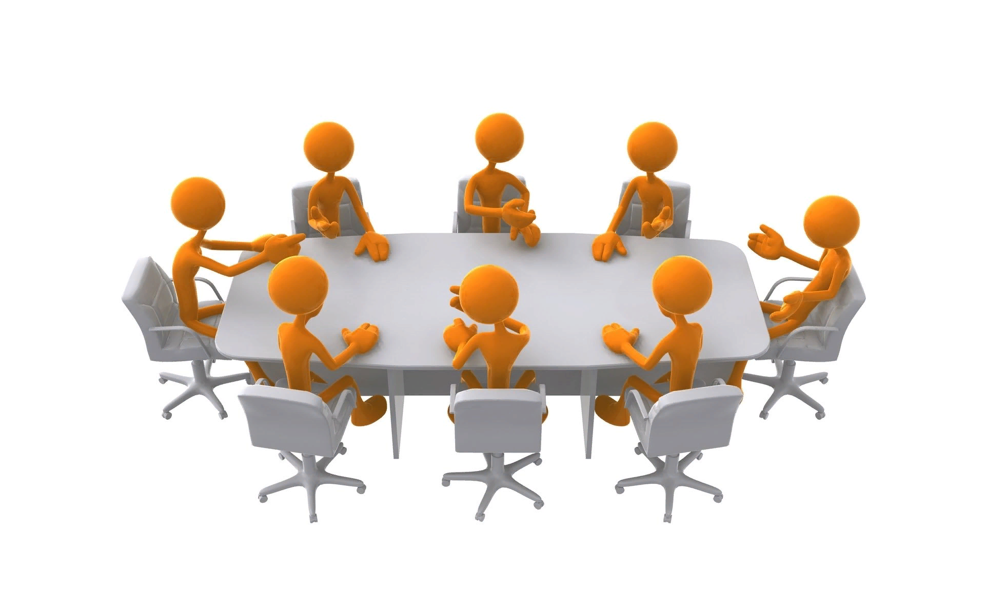
Демократический стиль предусматривает инструкции в форме предложений, товарищеский тон, похвалу и порицание – с учетом мнения коллектива. Распоряжения и запреты проводятся на основе дискуссий.

Slide 19
Позиция руководителя – внутри группы, т.е. руководитель, ведет себя как один из членов группы, каждый сотрудник может при нем свободно выражаться по разным вопросам.
По своему складу такой руководитель рассеян, безалаберен, толком не может ставить цели, мягкий по характеру, слабый организатор. При осуществлении контроля демократ обращает внимание на конечный результат.

Slide 20
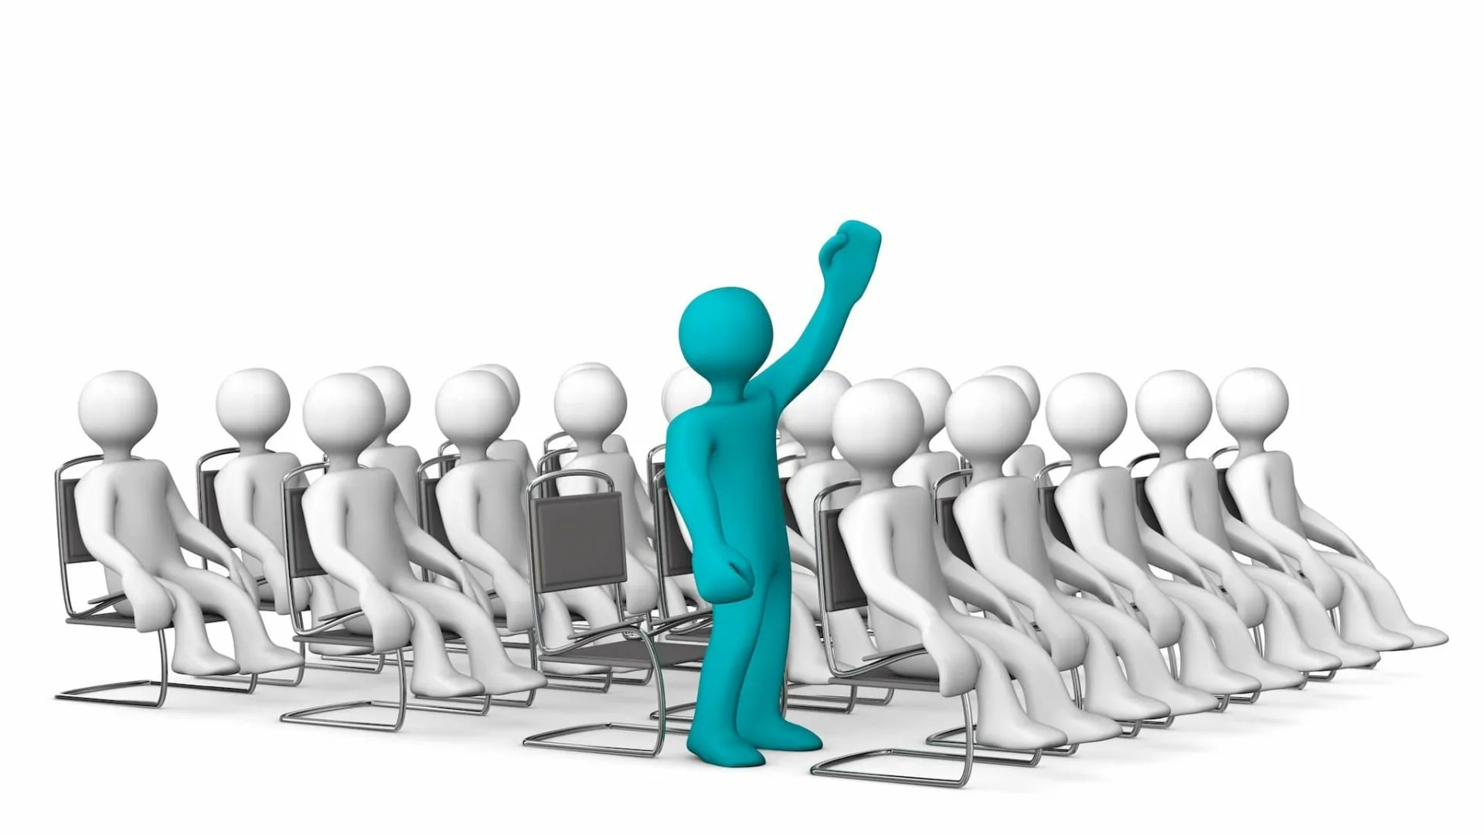
Такая обстановка создает условия для самовыражения подчиненных, у них развивается самостоятельность, что способствует восприятию достижения целей организации как своих собственных. Такое взаимодействие руководителя и подчиненных можно определить как сотрудничество.
На практике выделяют две разновидности демократического стиля «консультативную» и «партисипативную».

Slide 21

В условиях «консультативной» руководитель доверяет подчиненным, консультируется с ними, стремиться использовать все лучшие советы, которые предлагают подчиненные.
Среди стимулирующих мер преобладает поощрение, а наказание используется в исключительных случаях. Подчиненные стараются оказать своему начальнику помощь и поддержать морально в необходимых случаях.

Slide 22
Партисипативная» разновидность
демократического стиля руководства
основана на том, что руководители полностью доверяют подчиненным во всех вопросах, всегда их выслушивают и используют все их предложения, привлекают подчиненных к постановке целей и контролю за их исполнением.
Демократический стиль управления применяется в том случае, когда исполнители хорошо разбираются в выполняемой работе, и могут внести в нее новизну и творчество.

Slide 23
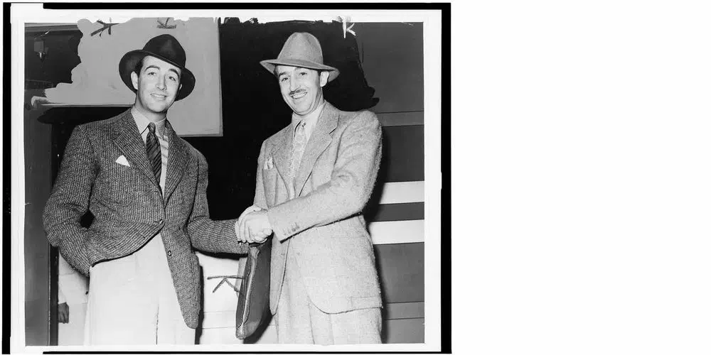
Уолт Дисней, основатель студии Disney, придерживался демократического стиля управления и всегда делился со всеми сотрудниками своими идеями и выслушивал встречные предложения от каждого. Ему было важно, чтобы его мечты разделяла вся команда, однако только он мог решать, что из них в итоге воплотить на практике. К таким революционным идеям можно отнести переход от чёрно-белой анимации к цветной или создание «Диснейленда».

Slide 24
Либеральный стиль руководства (нейтральный, попустительский)
Формируется у людей, которые не любят брать ответственность на себя. Руководитель ставит перед исполнителями проблему, создает необходимые организационные условия для их работы, задает границы решения, а сам отходит на второй план. За собой он сохраняет функции консультанта, оценивающего полученные результаты.
При этом поощрение и наказание отступают на второй план по сравнению с внутренним удовлетворением, которое получают подчиненные от реализации своего потенциала и творческих возможностей.

Slide 25
Подчиненные избавлены от постоянного контроля и «самостоятельно» принимают решения и стараются найти путь их реализации в рамках предоставленных полномочий.
Они не догадываются, что руководитель все уже заранее продумал и создал для этого процесса необходимые условия, которые предопределяют конечный результат.
Такая работа приносит им удовлетворение и формирует благоприятный морально-психологический климат в коллективе.

Slide 26
Применение этого стиля имеет все большее распространение из-за растущих масштабов научно-технической деятельности, которые выполняются высококлассными специалистами, которые не хотят находиться под давлением и опекой.
Его эффективность зависит от реального стремления подчиненных к этому, четкой формулировкой руководителем задач, его справедливостью в отношении оценки результатов и вознаграждения.

Slide 27
Такой стиль может превратиться в бюрократический, когда руководитель совсем устраняется от дел.
Он передает все управление в руки независимых руководителей, которые от его имени управляют коллективом, применяя жесткие авторитарные методы руководства.
Сам же он делает вид, что власть находится в его руках, а на самом деле все больше становится зависимым от своих помощников.

Slide 28
По характеру такие руководители люди нерешительные, добродушные, не любящие брать ответственность на себя, рассеяны, безалаберны, толком не могут ставить цели, слишком мягкие по характеру.
Они недооценивают значимости деятельности коллектива и то, что коллектив нуждается в них.
Но может оказаться, что это высоко творческая личность, захваченная какой-то сферой своих интересов, но лишенная организаторского таланта.

Slide 29
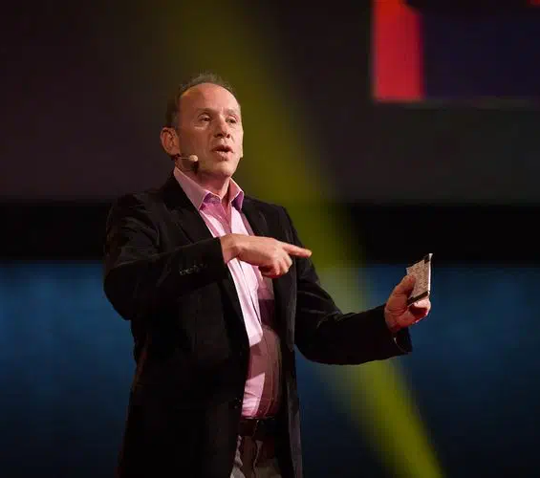
Рикардо Семлер, руководитель бразильской компании Semco Partners, одним из первых применил либеральный стиль ещё в 1980-х. Он практически не появлялся на рабочем месте, позволяя другим сотрудникам принимать все ключевые решения и справляться с проблемными ситуациями. Он даже разрешил им самим выбирать себе руководителей и определять свой рабочий график: при условии, что рабочий день начинается в интервале с 7 до 9 утра. При этом на парковке ограниченное количество мест, и тем, кто приходит позже остальных, их может просто не хватить.

Slide 30
Контрольные вопросы
Что означает слово стиль?
Что представляет собой теория Х?
Что представляет собой теория Y?
Что представляет собой либеральный тип руководителя?
Что представляет собой авторитарный тип руководителя?
Что представляет собой демократический тип руководителя?
Что представляет собой партисипативная разновидность демократического стиля руководства?

Slide 31
Список источников:
https://practicum.yandex.ru/blog/stili-upravleniya-kollektivom/
https://studfile.net/preview/3543623/page:22/
https://finzz.ru/stili-upravleniya-rukovoditelya-organizaciej.html

